Slide 1

SEGUIMIENTO CONPES
INPEC
2021
JEFE OFICINA ASESORA DE
PLANEACIÓN
JUAN MANUEL RIAÑO VARGAS

Slide 2
01
CONPES 3828 POLITICA PENITENCIARIA Y CARCELARIA EN COLOMBIA
02
CONPES 3992 ESTRATEGIA PARA LA PROMOCIÓN DE LA SALUD MENTAL EN COLOMBIA

Slide 3
01
CONPES 3828 POLITICA PENITENCIARIA Y CARCELARIA EN COLOMBIA

Slide 4
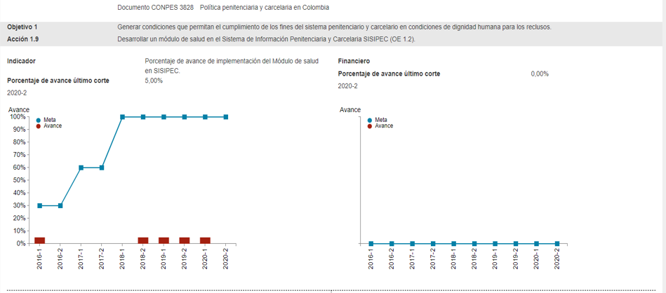
Acción 1

Slide 5
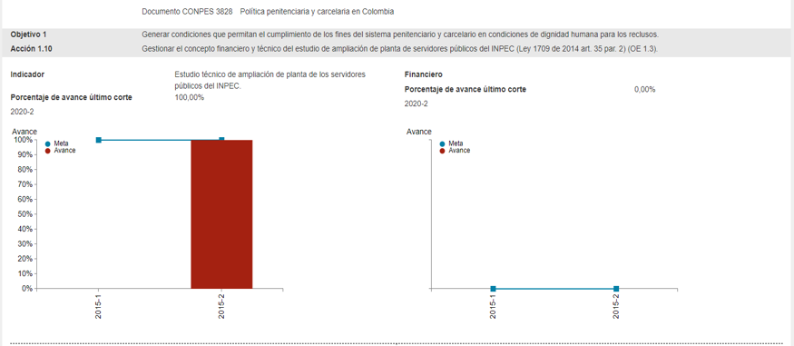
Acción 2

Slide 6
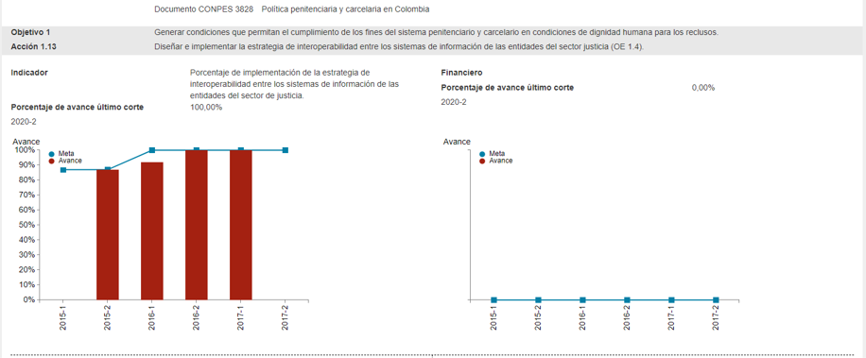
Acción 3

Slide 7
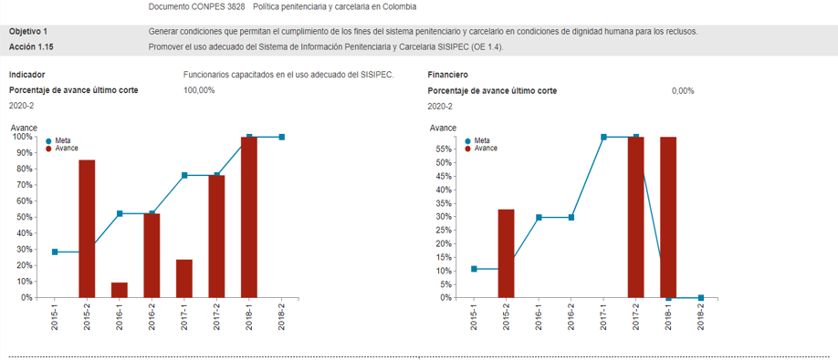
Acción 4

Slide 8
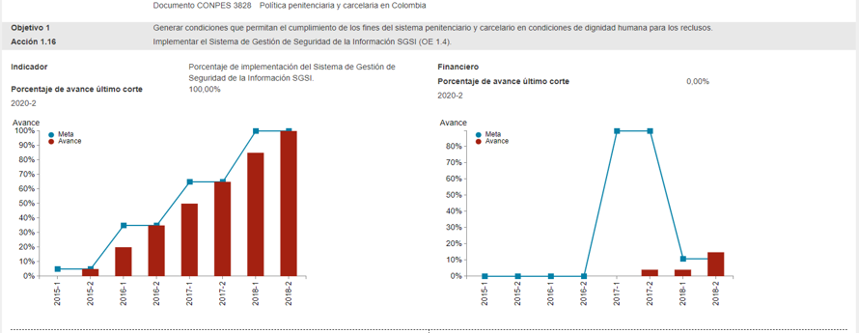
Acción 5

Slide 9
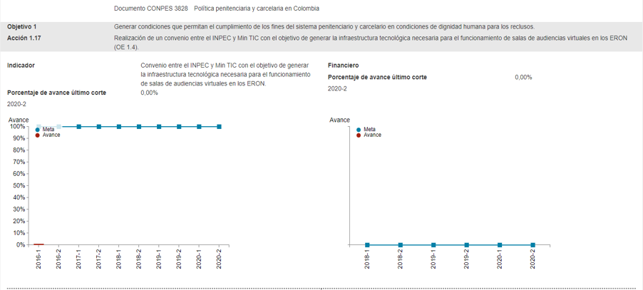
Acción 6

Slide 10
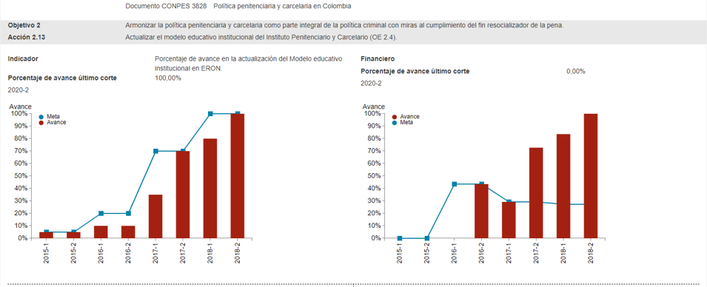
Acción 7

Slide 11
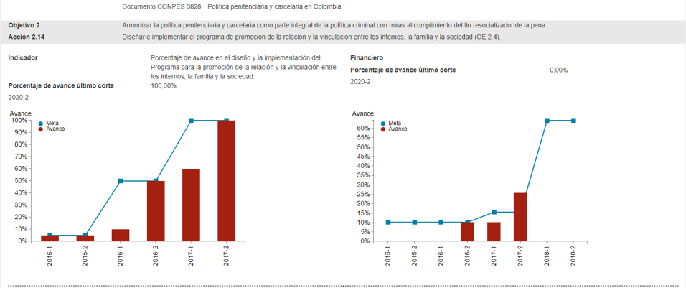
Acción 8

Slide 12
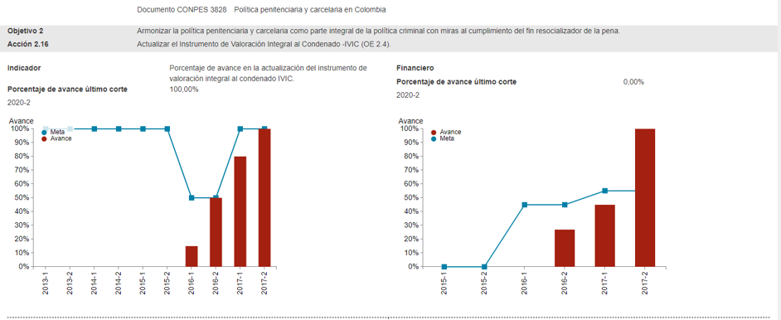
Acción 9

Slide 13
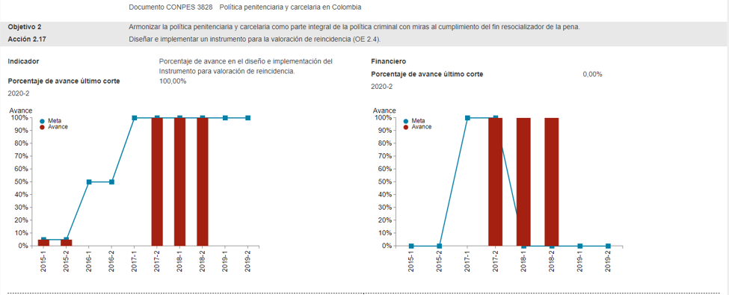
Acción 10

Slide 14
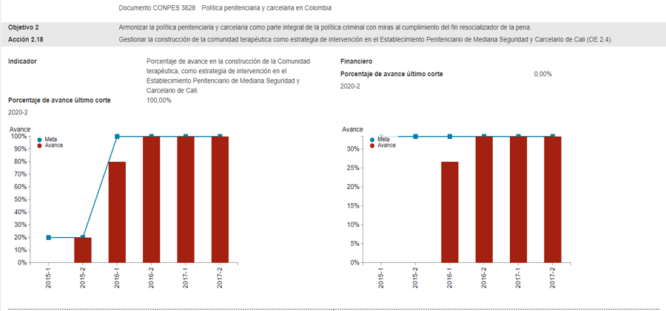
Acción 11

Slide 15
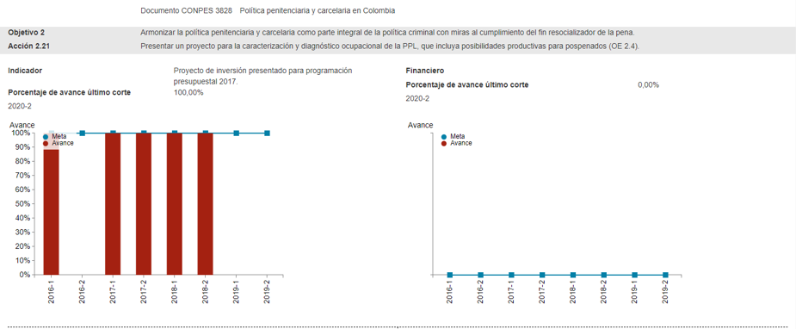
Acción 12

Slide 16
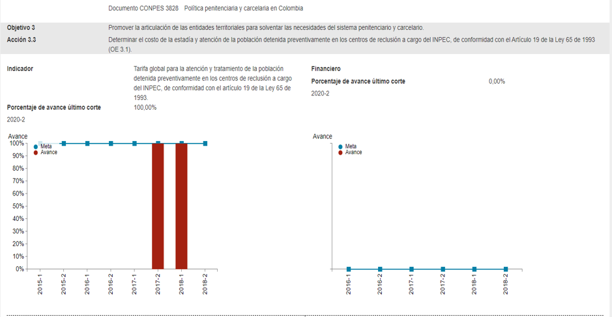
Acción 13

Slide 17
02
CONPES 3992 ESTRATEGIA PARA LA PROMOCIÓN DE LA SALUD MENTAL EN COLOMBIA

Slide 18
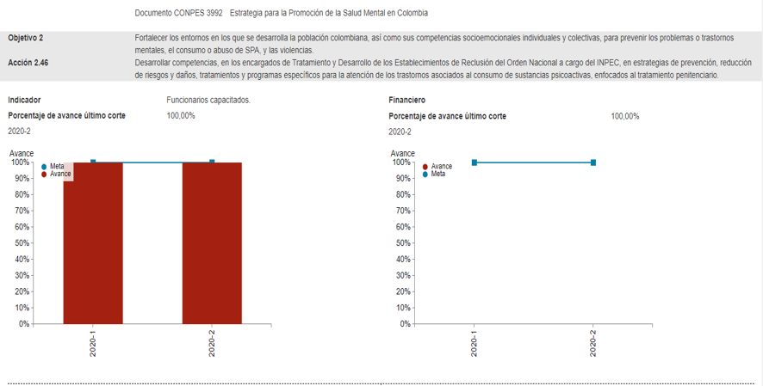
Acción 1

Slide 19
Gracias
planeacion@inpec.gov.co

